Slide 1

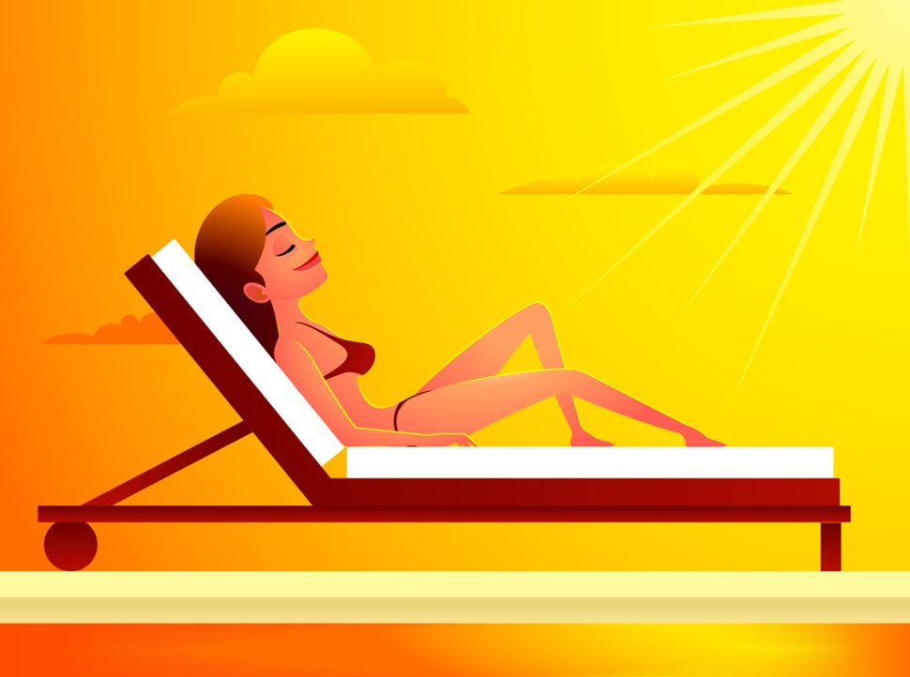
PRÁCA A ODPOČINOK

Slide 2



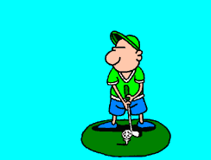
Väčšinu dňa človek trávi v práci. Dospelí chodia do zamestnania, deti do školy.
Času, ktorý nám zostáva na odpočinok a zábavu, nie je veľa. Musíme ho teda
vedieť vhodne využiť. Niekto rád číta, iný šporuje.

Slide 3
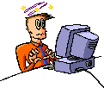
Ak chceš byť zdravý, dodržuj tieto rady:
nezdržiavaj sa v zadymenom a znečistenom prostredí,
nepozeraj veľmi dlho televíziu,
neseď dlho pred počítačom,
využi voľný čas na pobyt v prírode, veď do nej patríš, si jej súčasťou.

Slide 4



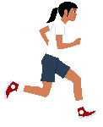

OCHRANA PRED ÚRAZMI
Ak chceme zostať zdraví, musíme na seba dávať pozor.
Preto:
cez prestávky sa nenaháňame,
v dielni, telocvični a na ihrisku dodržiavame pravidlá,
vyhýbame sa chemikáliám a liekom,
nemanipulujeme s ohňom a elektrickým prúdom,
pri športe používame vhodnú obuv a odev, vhodné športové potreby,
naučíme sa plávať,
naučíme sa správne prechádzať cez cestu.

Slide 5
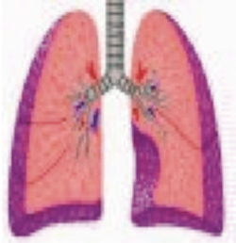
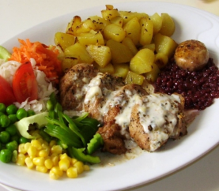

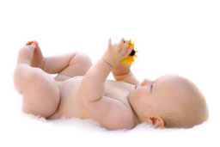
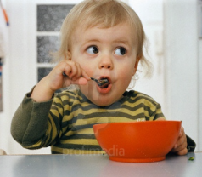
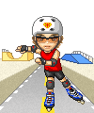


ŽIVOT ČLOVEKA
Aby mohol človek žiť, musí:
prijímať potravu a tekutiny
dýchať
Potom môže:
rásť
pohybovať sa
vyvíjať sa
rozmnožovať sa

